Slide 1
1.1 Сърфиране, търсене и филтриране на данни, информация и дигитално съдържание
Интерактивна демонстрация

Slide 2
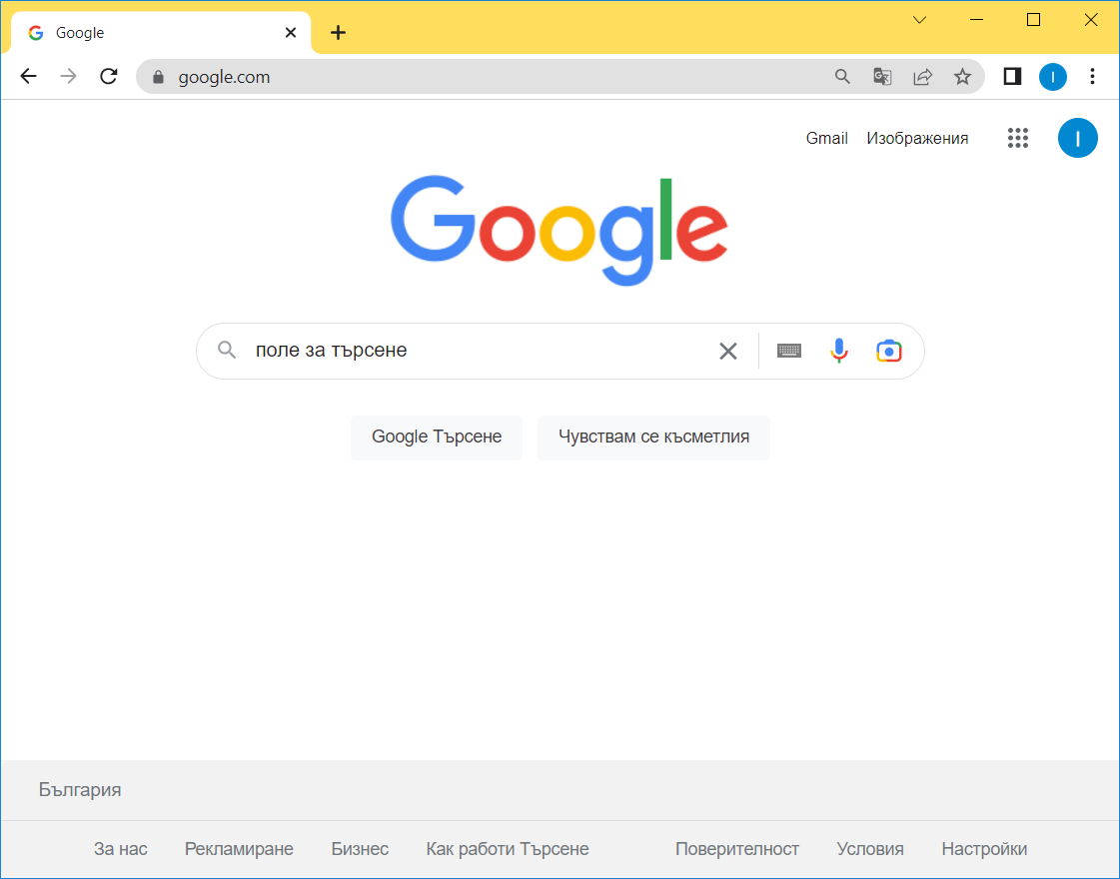
Търсене с Google
Отваря се началната страница https://www.google.com/ в браузъра
В полето за търсене се изписва заявката за търсене под формата на една или няколко ключови думи
Натиска се бутонът Google Търсене
1
2
3

Slide 3
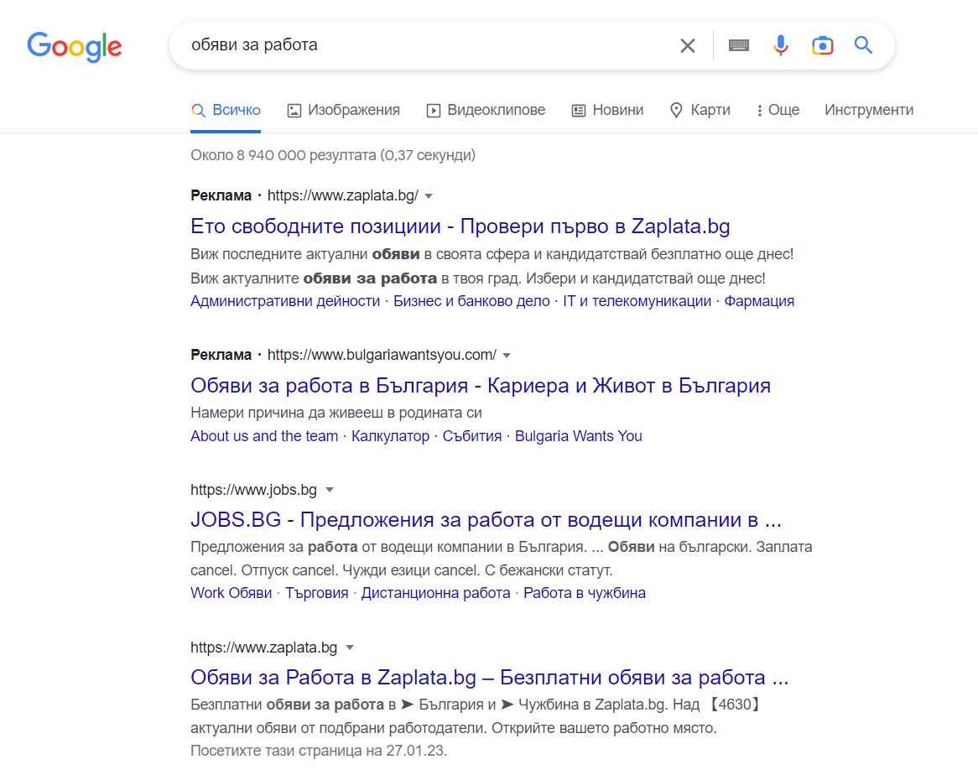
Резултати от търсенето
поле за търсене
общ брой резултати
Списък с резултати
Списък от имена на страници и хипервръзки към тях
Страниците, които най-точно отговарят на зададените ключови думи, се класират най-напред в списъка
Търсачката извежда съобщение колко общо са резултатите от търсенето и времето, за което е извършено
Резултатите се отварят в същия раздел

Slide 4
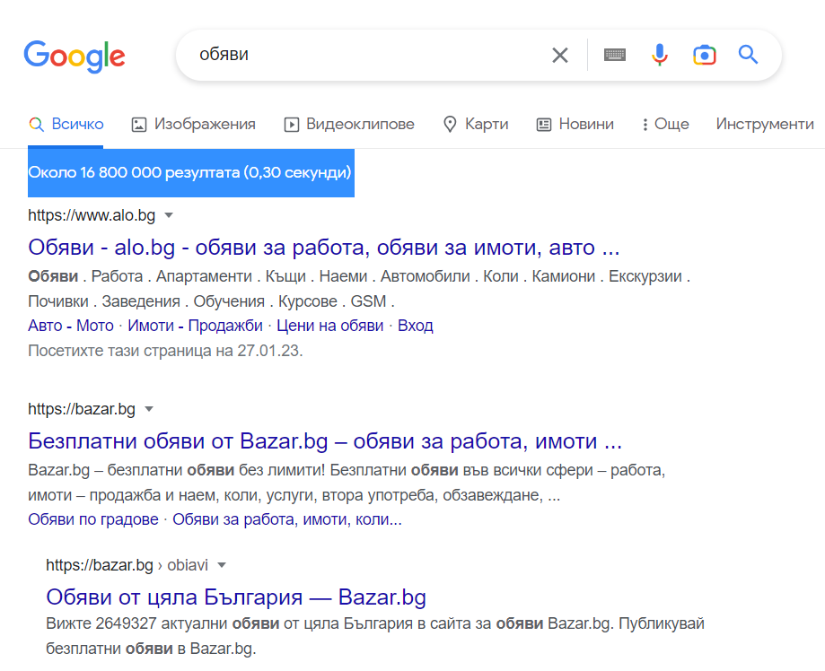
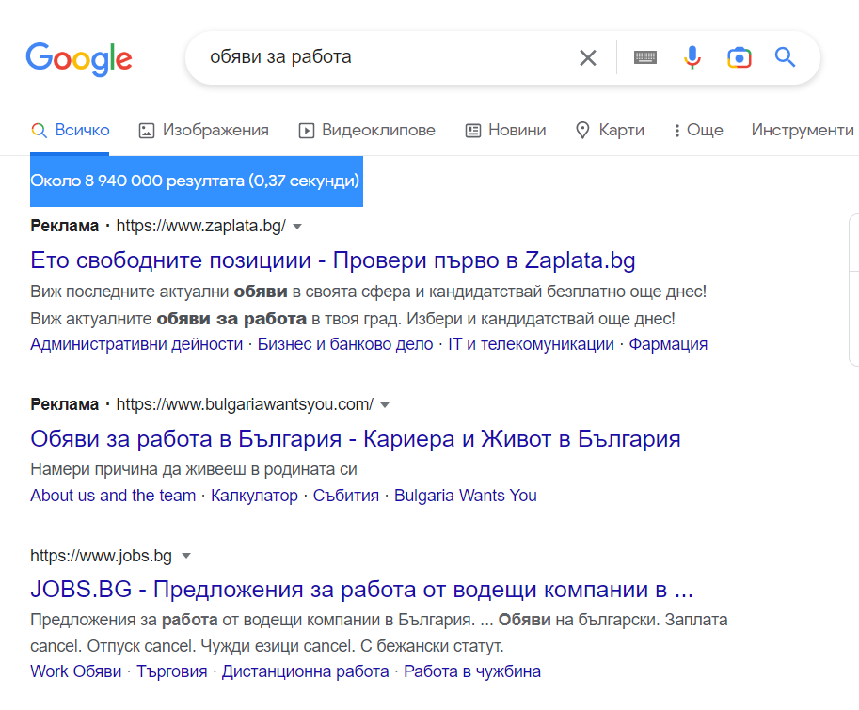
Примери за търсене с резултати (1)
само една ключова дума
комбинация от думи

Slide 5
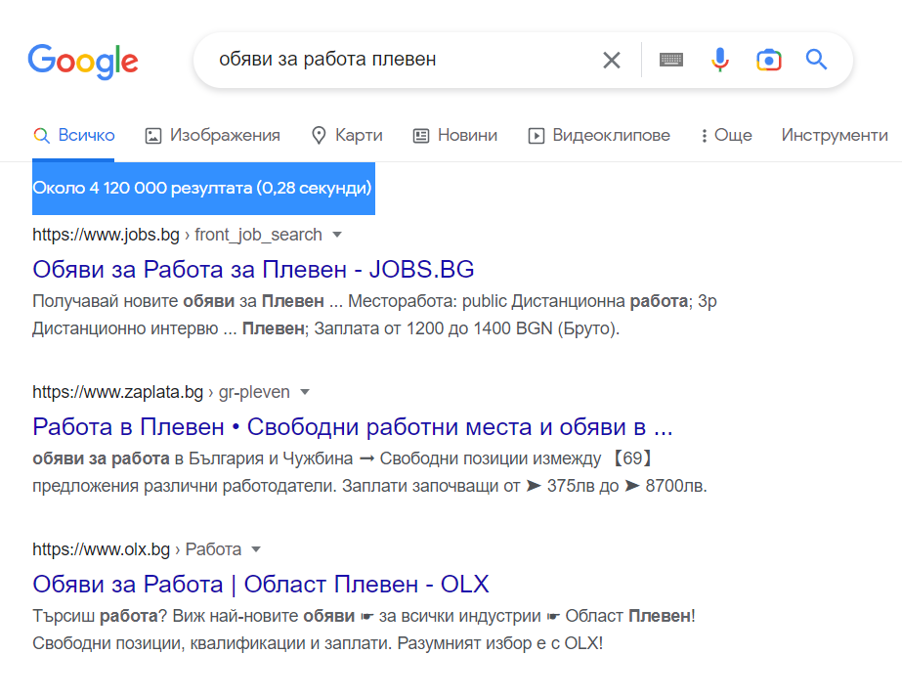
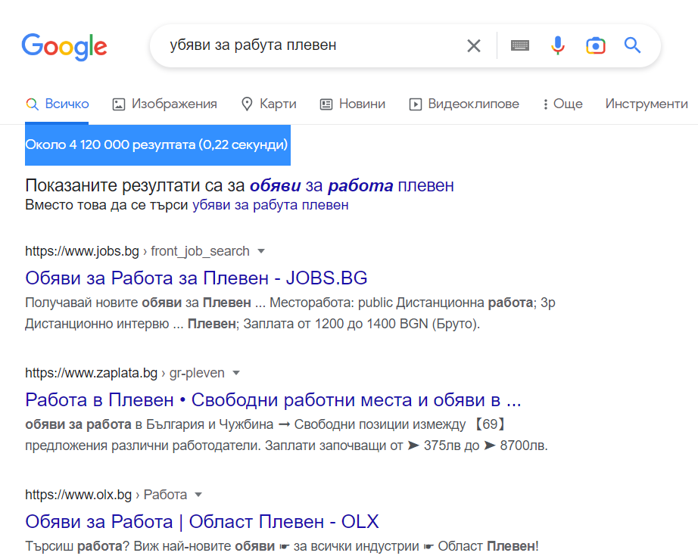
Примери за търсене с резултати (2)
търсене в район
корекция на печатни грешки

